Slide 1

主题低位双B战法
8月23日 20:15
吴镇鸿
执业编号:A1120618120002
基金从业编号:A20250617005261
10余年金融从业经验，专研究趋势理论，K线形态理论等，对于市场具有敏锐嗅觉。集十年大成研发双B龙头战法，成功帮助广大股民朋友看中做短，捕捉大波段强势股启动机会，精研盈利模式,首创中线游龙黄金战法，波段复制涨停法，333战法！

Slide 2

0 1
大盘分析
0 2
底部双B牛股特征
0 3
低位双B战法应用

Slide 3
PART 01
大盘分析

Slide 4
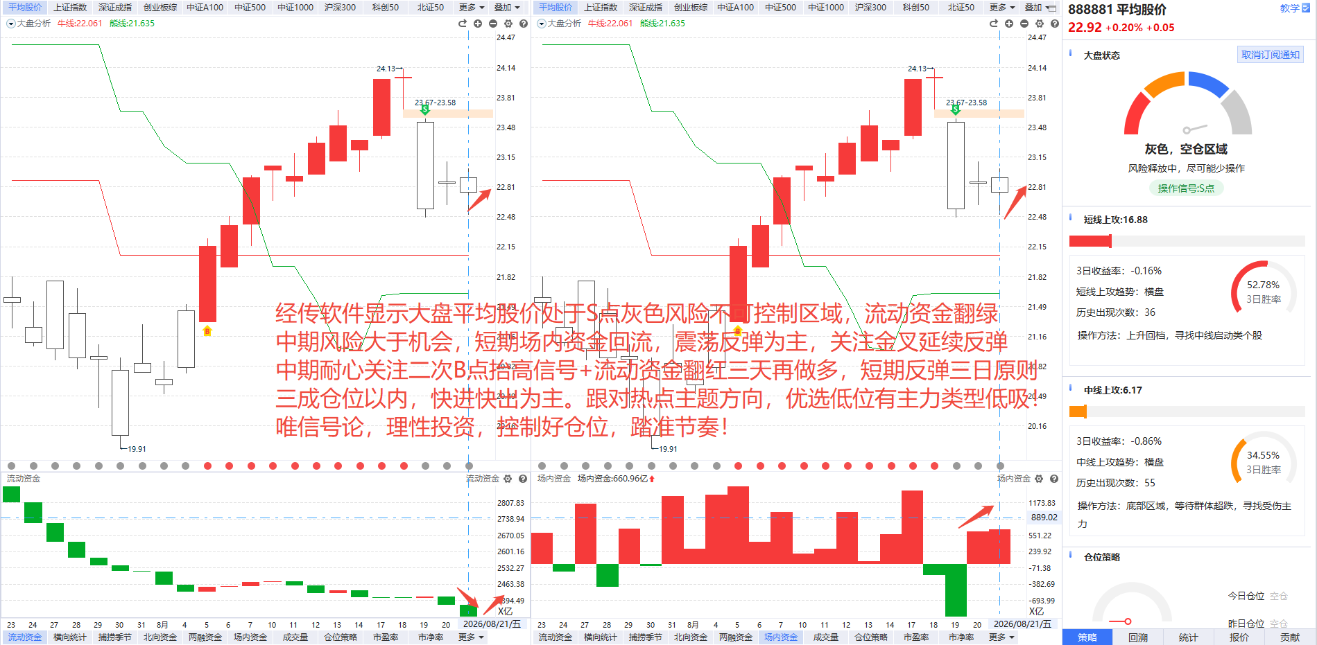
灰色风险不可控制区域，关注金叉反弹

Slide 5
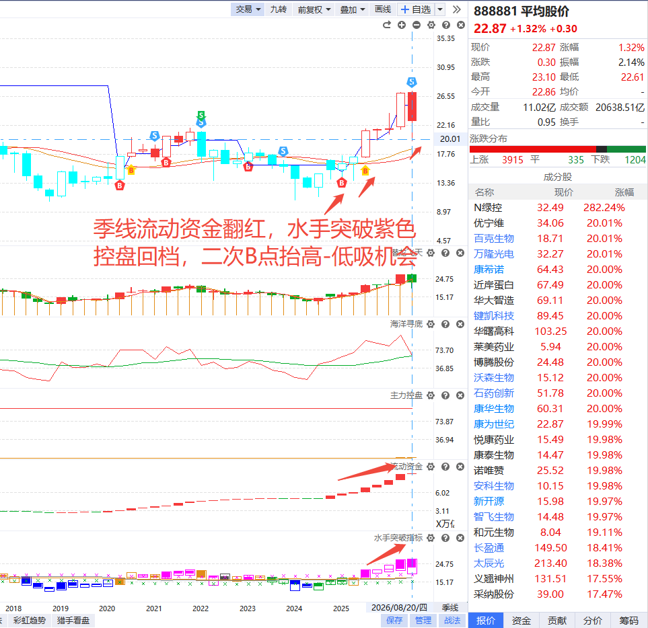
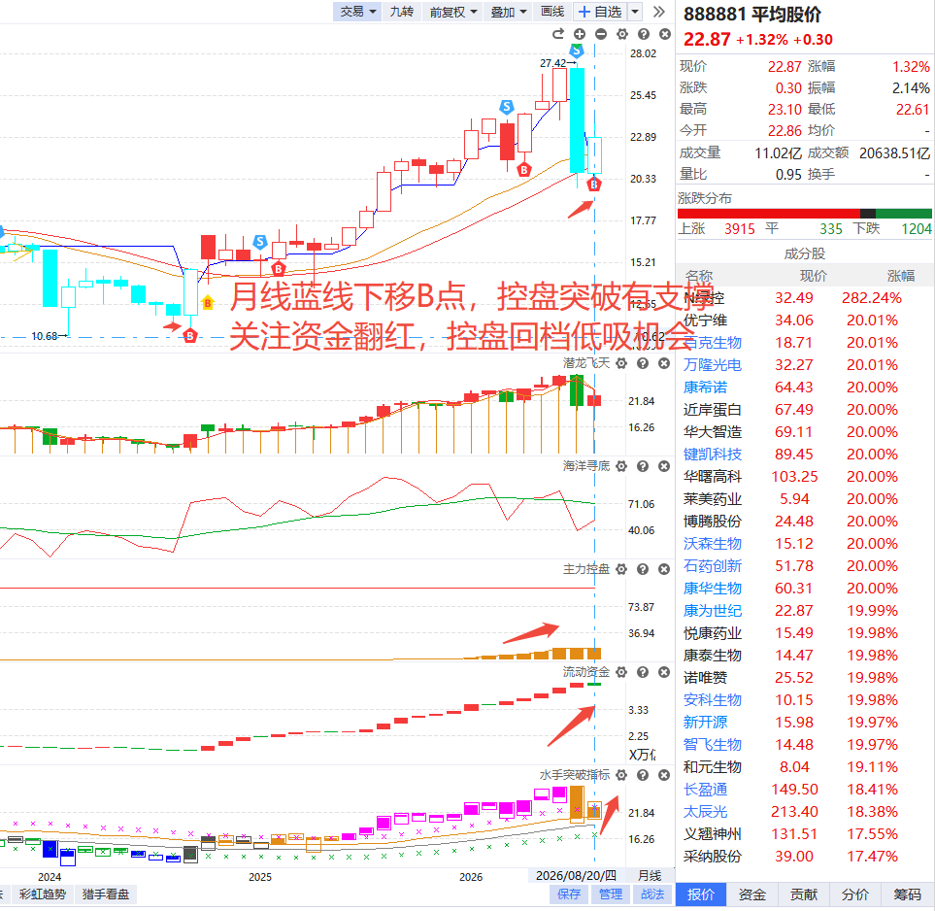
中期趋势：震荡洗盘，回调介入良机

Slide 6
PART 02
底部双B牛股特征

Slide 7
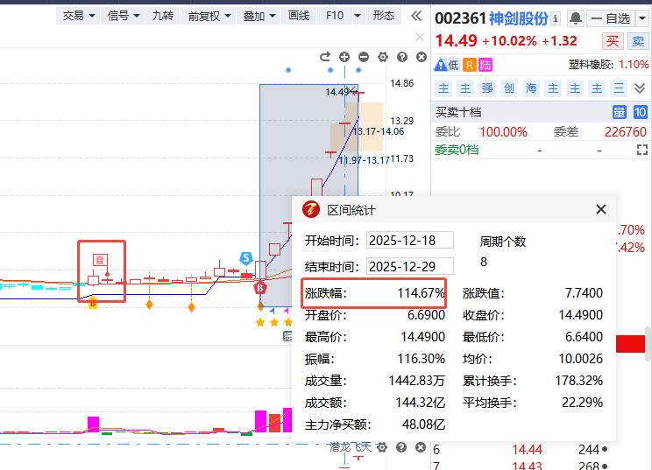
紧跟短期主力，把握神剑好不好？
符合主题热点，低位双B，游资活跃出击个股类型

Slide 8
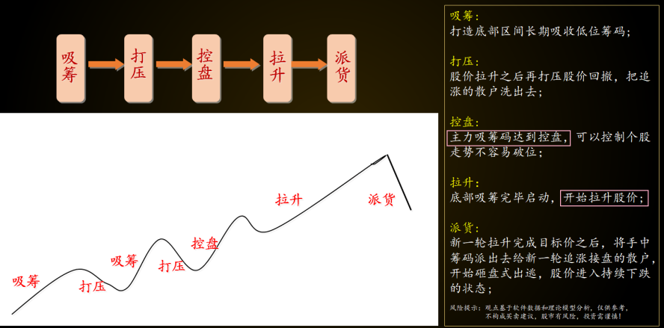
主力做票五步走
大家想要做在哪一步？

Slide 9
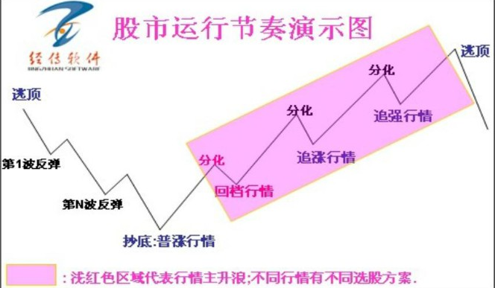
投资方案哪个最佳？

Slide 10
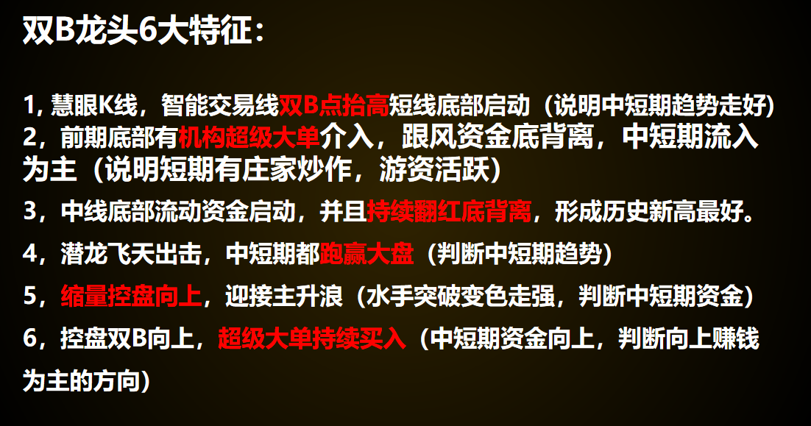
双B龙头战法

Slide 11
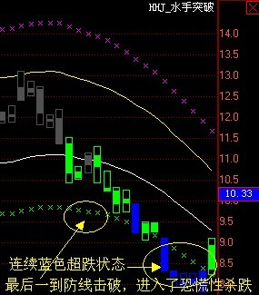
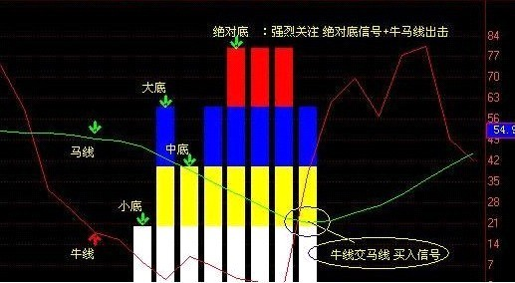
抄底指标学习及应用
选股步骤：当大盘进入到抄底区域之后，
运用智能选股方案-找出绝对底和大底的股票-加入到自选股-待牛线（红线）上穿马线（绿线）或捕捞 金叉介入。（60分钟稳定）
选股思路：运用智能选股方案-水手抄底-短线看底部有超级单买入（主力被套）中线看流动资金翻红，结合量能考虑买入（一般底部放量中阳为好）
水手抄底：当水手突破进入连续的蓝色超跌状态（即恐慌性杀跌区域），
一旦形成中阳K线，代表机会来了.不出蓝色，不转绿色我们不操作

Slide 12
超跌反弹战法总结应用
1
先看大盘分析横向样本统计短线超跌是否超过15，配合中线上攻低于5胜率会更高。
2
观察个股流动资金持续翻红，海洋寻底出现中底，大底状态的重点关注加入自选股（连续3日资金流入、首板或中阳、短期看主力动向，跟风资金，超级大单买入）
3
精选牛马线都在中小底双底抬高的个股、下跌半年以上整体跌幅40-50%的个股、智能辅助线乖离率-20以下，做好条件预警，盘中看牛线上穿马线1成仓，捕捞季节金叉两成，分仓位进场（超跌反弹仓位不超过3成）三日原则快进快出
4
一旦盘中出现预警共振金叉信号，三个点以内是较好买入点，不追高。关注十点前短期资金进场是重点，短线高位不能突破智能辅助线或盘中死叉冲高减仓或卖出即可！

Slide 13
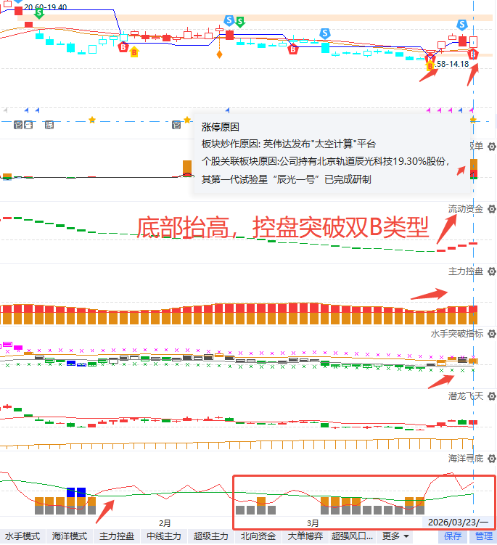
低位双B出击牛股特征

Slide 14
PART 03
低位双B战法应用

Slide 15
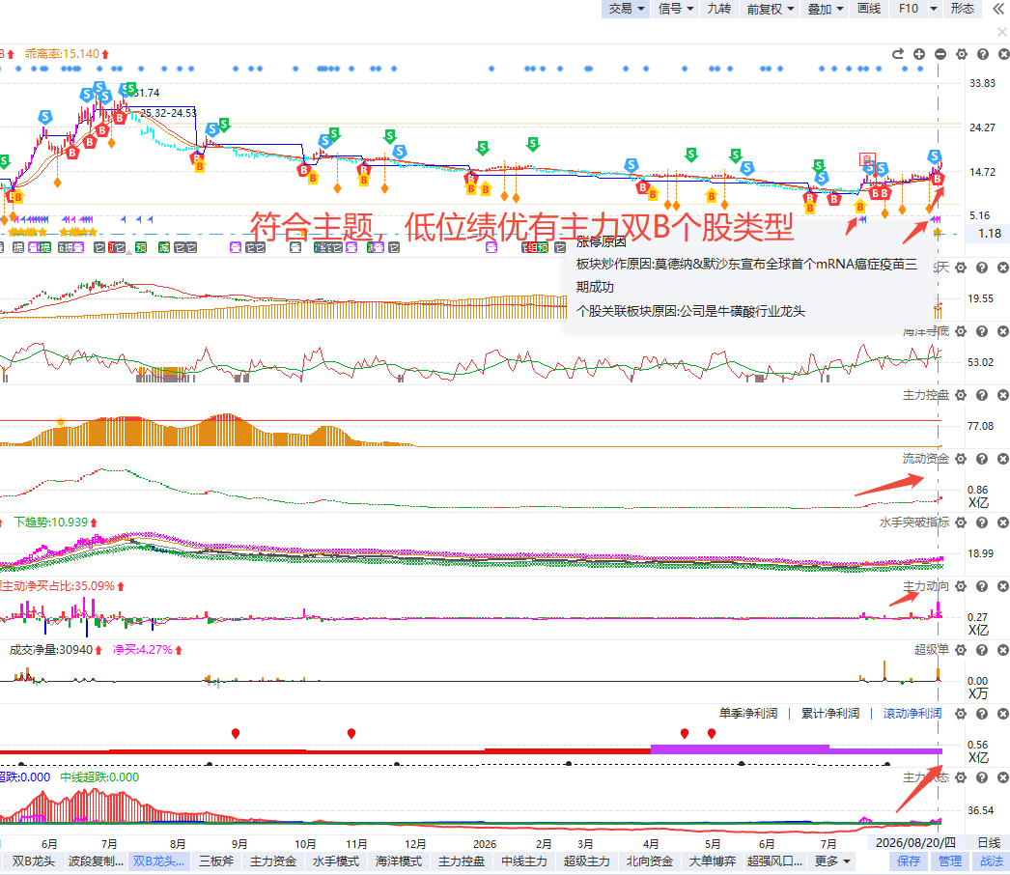
双B抬高绩优有主力类型：二次启动

Slide 16
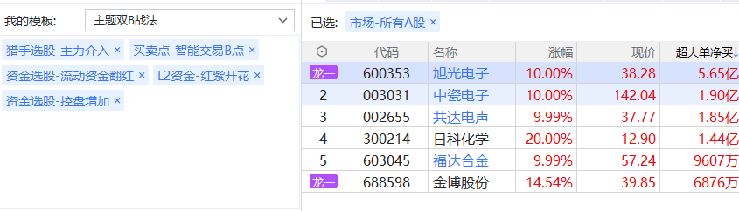
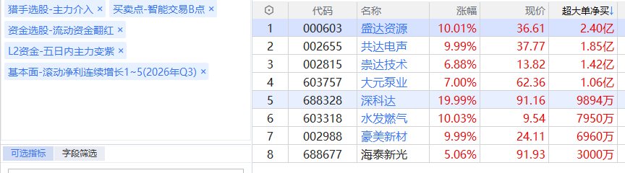
低位双B战法选股思路

Slide 17
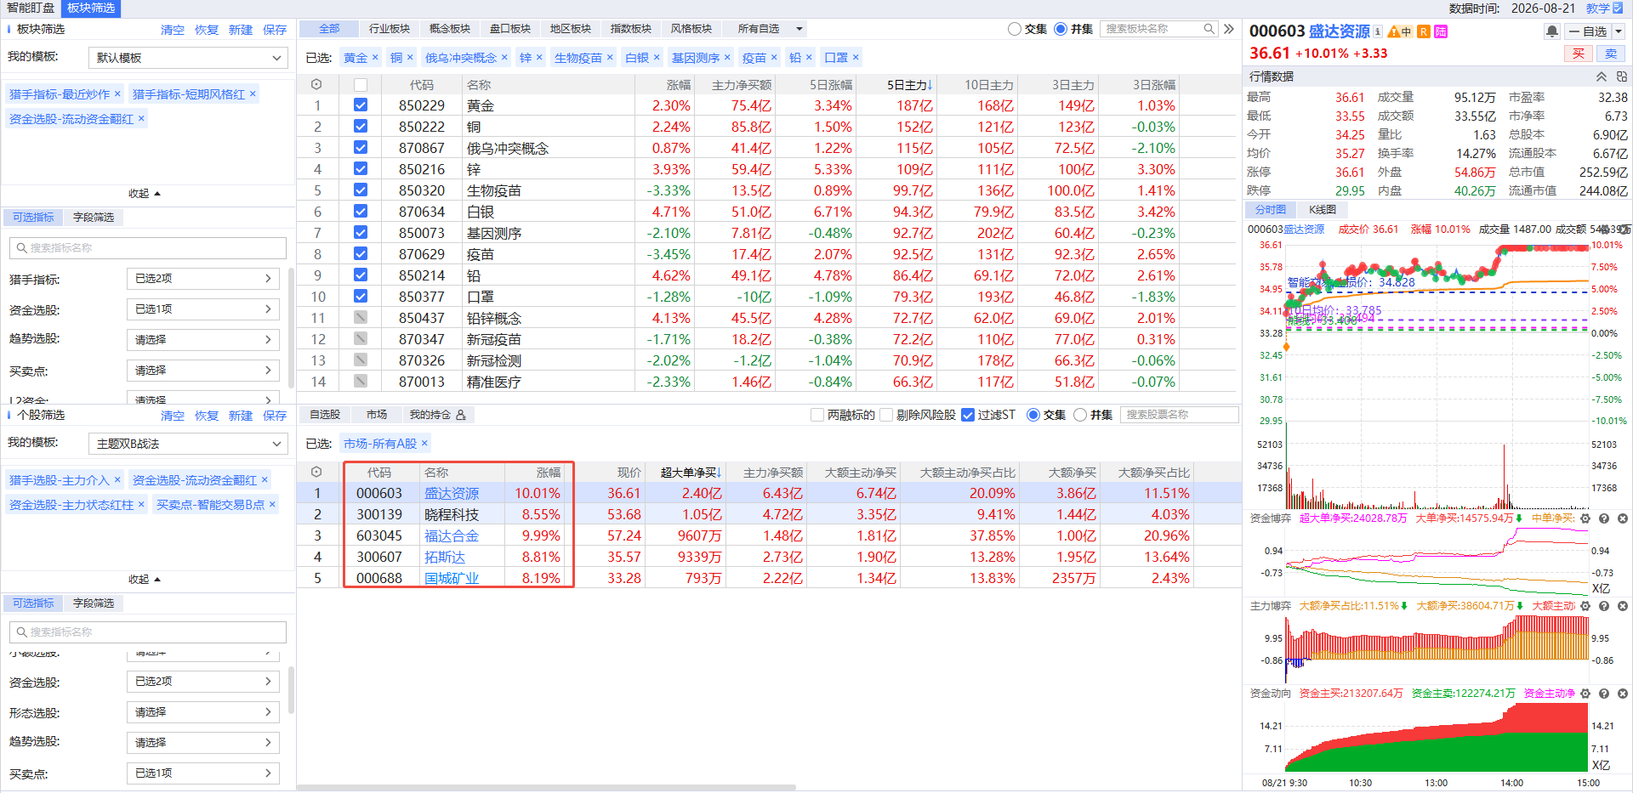
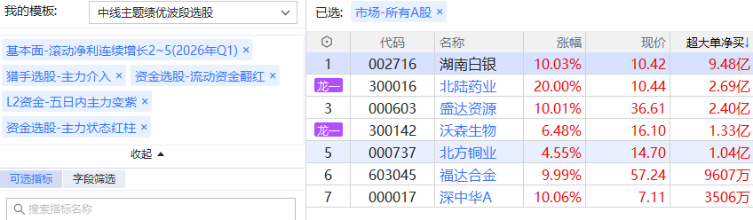
最佳拍档：最近炒作热点+绩优游资双紫牛

Slide 18
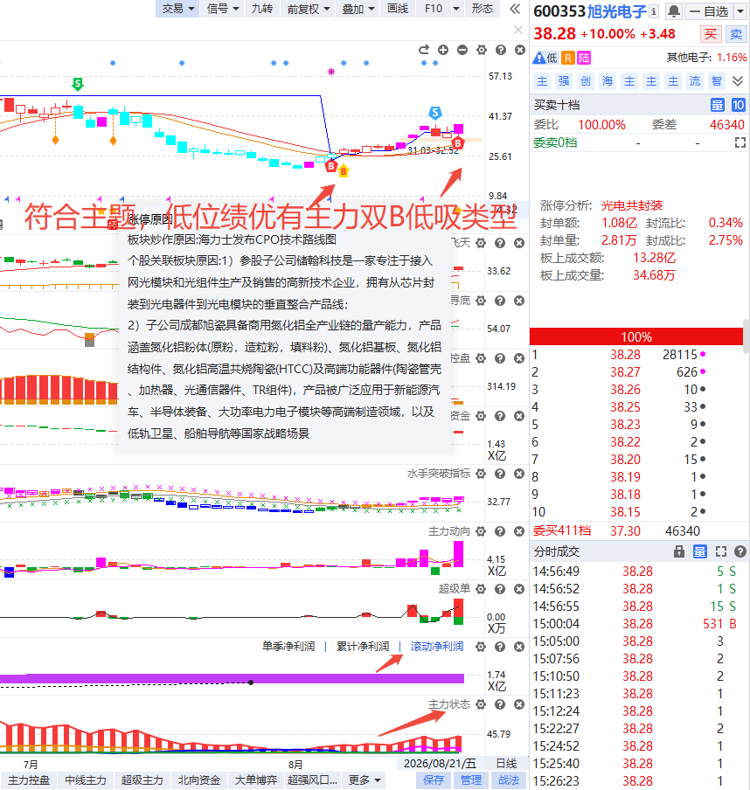
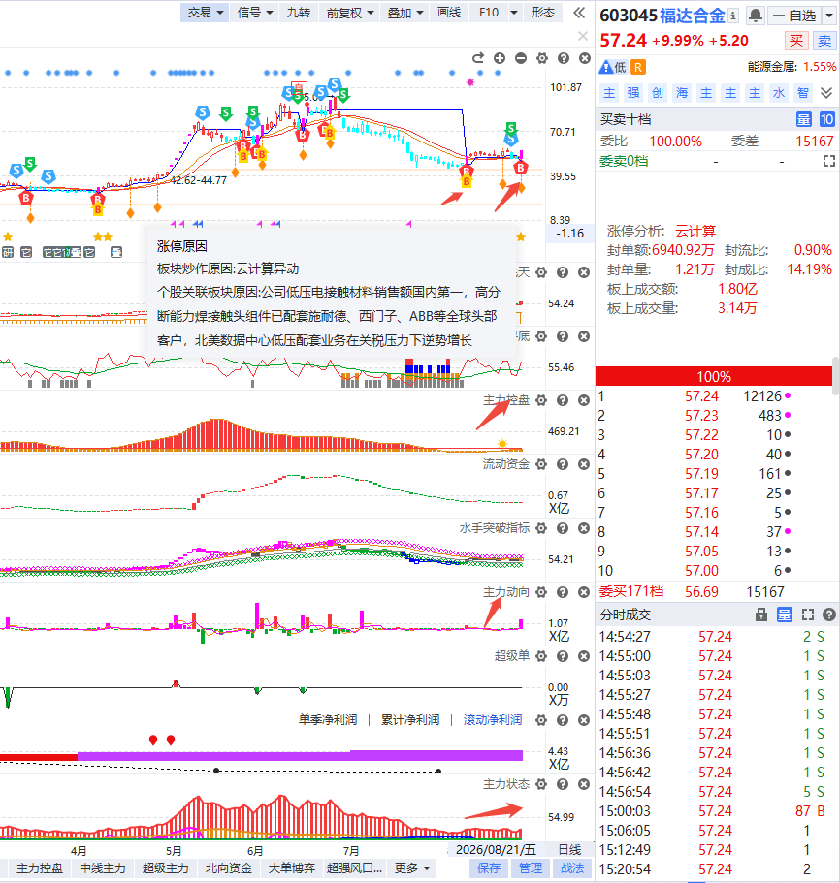
选股标准：低位有空间+绩优双B双紫牛

Slide 19
主题低位游资出击战法总结
买卖要点：
买点：
1-当天首板的关注第二天10点主力资金是否流入，高开不超过3个点或6个点才可以，低开不跌破蓝线或8日线附近即可低吸为主
2，假如当日盘面不错，上个交易日大盘流动资金翻红，盘中也可以按照捕捞季节金叉30分钟，六十分钟线金叉分仓位买入，建议不超过3成低吸为主。3，分时缩量回档均价线，五日均价线支撑，涨幅不超过3个点或6个点，短期有资金进场也可以看分时缩量回档买入
选股要点：
1，形成三共振主题风口或最近炒作短期资金活跃风口为佳
2，中期主力状态红紫色，中短期向上，代表主力低位吸筹，短期资金活跃状态，主力动向紫色大额买入，跟风资金持续进场
3，个股中期流动资金翻红
4，个股底部超跌反弹首板启动，把握回档低位买入机会，买跌不追涨！

Slide 20
主题低位双B出击战法总结
选股要点：
1，形成三共振主题风口或最近炒作短期资金活跃风口为佳
2，中期主力状态红紫色，中短期向上，代表主力低位吸筹，短期资金活跃状态，主力动向紫色大额买入，跟风资金持续进场
3，个股中期流动资金翻红
4，个股底部超跌反弹首板启动，把握回档低位买入机会，买跌不追涨！
卖点：
1-短线三日原则，第二天分时走弱（有赚该止盈止盈），短期资金流出马上反弹卖出（短线止损3-5个点）
2，回档智能交易线，8日线有支撑或当日涨停持有为主，跌破8日线，智能交易线S点或盘中六十分钟死叉卖出
3，持有远离智能辅助线超20-30个点左右可以减仓做波段复制涨停！（牛股重复做）
切记：整体超跌反弹过程，仓位保持在三成以内！

Slide 21


Slide 22
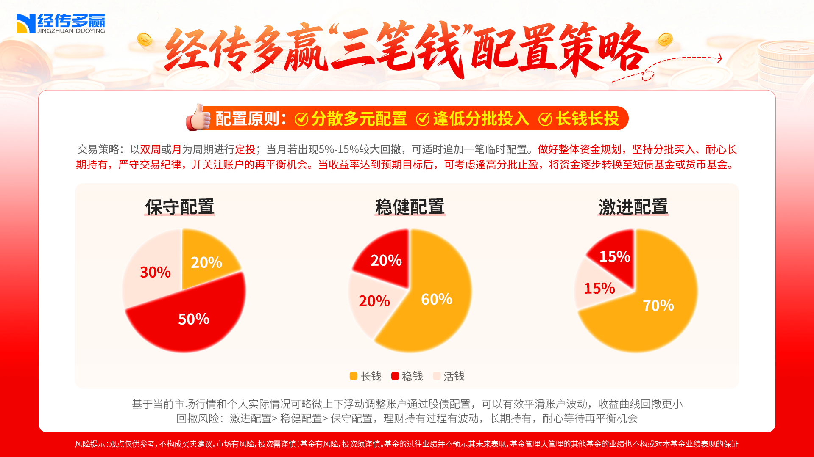

Slide 23


